Slide 1


Взаимодействие семьи и ДОУ в период адаптации ребенка к дошкольному учреждению.
Муниципальное бюджетное дошкольное учреждение
детский сад № 40 «Снегурочка»

Slide 2

Адаптация — способность живого организма приспосабливаться к изменениям окружающей среды, внешних (внутренних) условий существования путем сохранения и
Большая психологическая энциклопедия
Адаптация - это перестройка психики под воздействием объективных факторов окружающей среды, а также способность человека приспосабливаться к различным требованиям среды без ощущения внутреннего дискомфорта и без конфликта со средой.
Словарь психологических терминов

Slide 3


Этапы и направления работы дошкольного учреждения в период адаптации ребенка.
Доадаптационный период
Постадаптационный период
дети, родители, педагоги
Адаптационный период

Slide 4
Организация работы в доадаптационный период
Работа с семьей
Основные задачи :
- формировать положительный настрой детей и родителей при посещении детский сад;
- снижать эмоциональное напряжение и тревогу;
- просвещать родителей по вопросам подготовки ребенка к посещению ДОУ

Slide 5
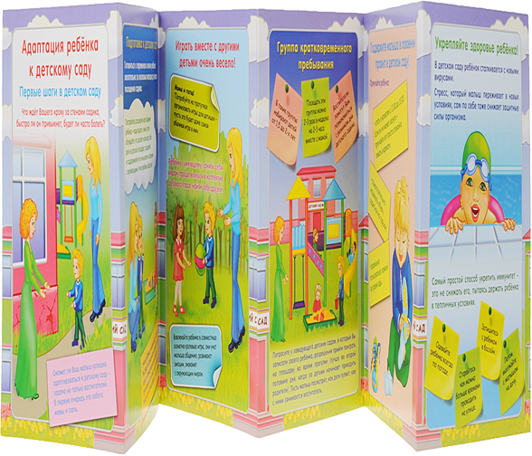




Slide 6
Организация работы в адаптационный и постадаптационный период
Работа с родителями
-Цель: психолого-педагогического просвещения родителей — научить их строить эмоционально-доверительные взаимоотноше­ния с ребенком, способствующие его полноценному развитию и позитивной самореализации взрослых.
Основная задача: развивать родительскую компетентность и воспитательный потенциал семьи.
Форма работы — встречи, совместные занятия, семинары, практикумы, гостиные

Slide 7
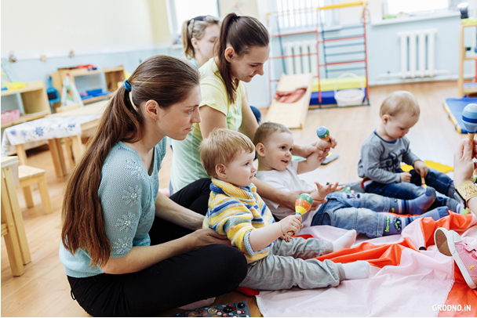
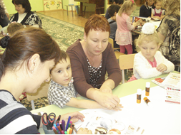
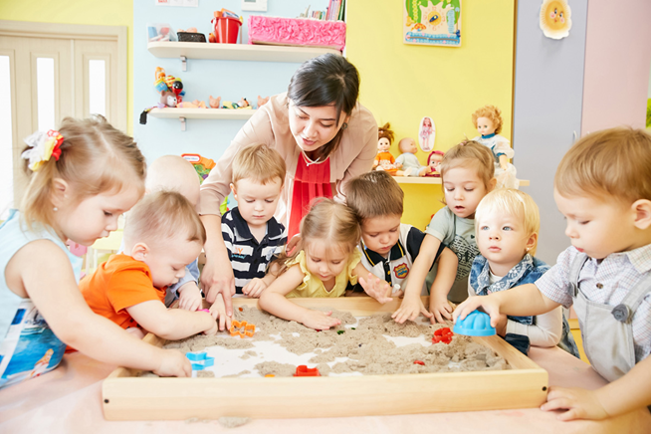
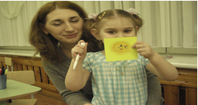
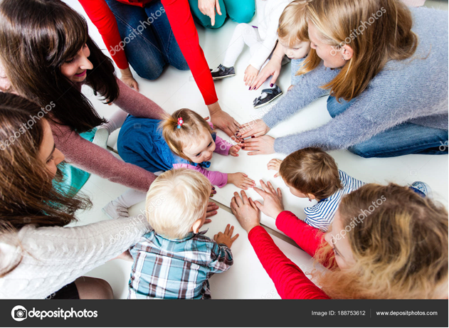

Slide 8
Документация
Карта анализа адаптивных возможностей ребенка;
Карта первичного приема родителей ребенка поступающего дошкольное учреждение;
Бланк адаптации ребенка к условиям ДОУ;
Анкета для родителей (изучение образовательных потребностей родителей в адаптационный период);
Карта нервно – психического развития ребенка;
Анкета для родителей по завершению адаптационного периода;
Картотека игр (игры –забавы, игры на формирование культурно- гигиенических навыков, на освоение окружающего пространства, игры на развитие навыков самообслуживания.)

Slide 9
Карта первичного приема родителей ребенка поступающего дошкольное учреждение
УВАЖАЕМЫЕ РОДИТЕЛИ!
Мы рады, что Ваш ребенок будет ходить в детский сад и хотим, чтобы Вашему ребенку было здесь комфортно! Для знакомства с Вашим ребенком и более успешной работы воспитателей просим Вас ответить на следующие вопросы:
1.Фамилия, имя ребенка ___________________________________________________________________________________
2. Дата рождения ______________________Национальность_____________________________________________________
3. Как Вы называете своего ребенка дома ласково______________________________________________________________
Как хотите, чтобы его называли в группе ____________________________________________________________________
4.Ф.И.О.мамы_____________________________________________________________________________________________
возраст_________________образование___________________________национальность____________________ __________ Место работы ________________________________________________________________________________________
должность___________________________________________№ раб. телефон________________________________________
Ф.И.О.папы_______________________________________________________________________________________________
возраст_________________________образование____________________________национальность____________________
Место работы ___________________________________________________________________________________________
Должность__________________________________________№ раб. телефон________________________________________
6. Домашний адрес ___________________________________________ телефон _____________________________________
7. Какой по счету родился ребенок____________________________________________________________________________
8. Была ли патология беременности (какая)____________________________________________________________________
Наличие тревоги в период беременности, конфликтные отношения в семье, нежелательность беременности, социально неблагоприятные факторы______________________________________________________________________________
9. Наблюдалось ли что – то необычное или проблемное в раннем развитии ребенка________________________________
10. Состояние здоровья ребенка:
а) состоит ли ребенок на диспансерном учете у врачей: да, нет (подчеркните)
Если «да», то у какого специалиста наблюдается _______________________________________________________________
б) как часто болеет простудными заболеваниями ______________________________________________________________
в) имелись ли травмы ______________________________________________________________________________________

Slide 10
Бланк адаптации ребенка к условиям ДОУ
Фамилия имя ребенка____________________________________________________________
Дата рождения__________________________________________________________________
Дата поступления в МБДОУ______________________________________________________
Группа_________________________________________________________________________
Группа здоровья_________________________________________________________________
Месяц
Дата
Эмоциональное состояние ребенка
Социальные контакты
Сон ребенка
Аппетит ребека
Итоги недели П (психолог)
Примечание воспитателя Рекомендации психолога Уровень адаптации (психолог) |  |  |  |  |  |  |  |  | Вес реб.

Slide 11
Картотека игр
ИГРЫ –ЗАБАВЫ
Игра «Иди ко мне»
Цель: формирование эмоционального контакта, доверия детей к воспитателю
Ход игры:
Взрослый отходит от ребенка несколько шагов и манит его к себе, ласково приговаривая: "Иди ко мне, мой хороший!" Когда ребенок подходит, воспитатель его обнимает: " Какой ко мне хороший Коля пришел!" Игра повторяется.
Игра «Пришел Петрушка»
Цель: формирование эмоционального контакта, доверия детей к воспитателю
Оборудование: Петрушка, погремушки.
Ход игры:
Воспитатель приносит Петрушку, рассматривает его с детьми.
Петрушка гремит погремушкой, потом раздает погремушки детям. Они вместе с Петрушкой встряхивают погремушками, радуются.
Игра «Солнечные зайчики»
Цель: формирование эмоционального контакта, доверия детей к воспитателю
Оборудование: Маленькое зеркальце.
Ход игры:
Воспитатель зеркалом пускает солнечных зайчиков и говорит при этом: Солнечные зайчики Играют на стене. Помани их пальчиком, Пусть бегут к тебе!
По сигналу "Лови зайчика!" дети пытаются его поймать. Игру можно повторить 2-3 раза.
Игра «Кулачки»
Кулачками или суставами согнутых пальчиков ребенка взрослый выстукивает по крышке стола в такт стишков:
Ай, туки, туки, туки, застучали молотки,
Застучали молотки, заиграли кулачки,
Тук-ток, тук-ток, нашей Леночке — годок!

Slide 12
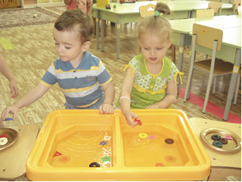
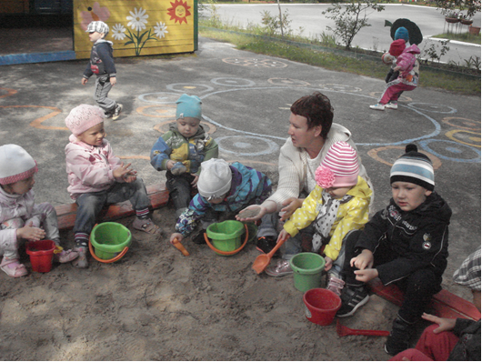
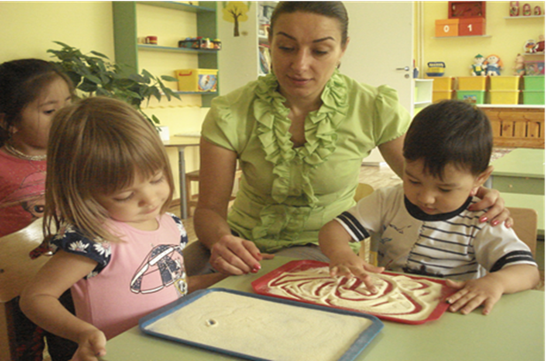
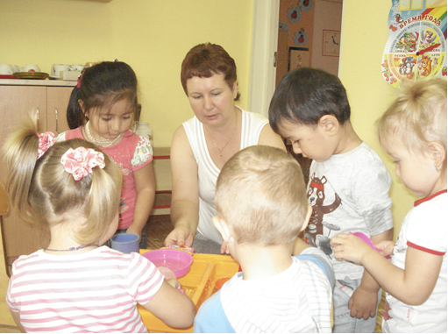
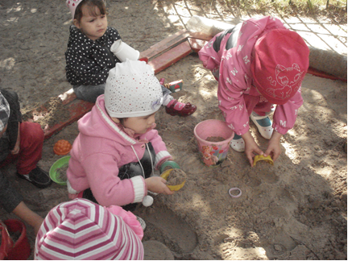

Slide 13
Картотека игр
ИГРЫ НА ОСВОЕНИЕ ОКРУЖАЮЩЕЙ СРЕДЫ
Игра «Найди игрушку»
Цель: помочь ребенку освоить окружающую среду и познакомить с персоналом детского сада и другими воспитанниками
Ход игры: Ведущий (сначала воспитатель, потом кто-то из детей) прячет небольшую игрушку в группе, в одном из ее помещений, и предлагает остальным найти ее.
Сначала говорится: “Игрушка лежит на подоконнике в раздевалке”; затем: “Игрушка лежит в спальной комнате, под подушкой на Надиной кровати”.
После того как игрушка найдена, надо сказать, что она там делала (собиралась на прогулку, спала и т. д.).
Можно загадывать местоположение игрушки через функцию помещения (“там моют посуду”), через действия (“лежит тихо, закрыв глаза”) и т. д.
Затем можно переходить к более тесному знакомству с детским садом и его персоналом. Начинать лучше с экскурсий по саду (целесообразней организовывать тематические экскурсии: на кухню, в медицинский кабинет, в кабинет заведующей и т. д.— и знакомиться с людьми, работающими там).
Игра «Найди свой шкафчик»
Цель: закрепить знание детьми своих шкафчиков, способствовать знакомству с детским садом и правилами поведения в нем
Ход игры: Дети стоят возле воспитателя, он напоминает детям, что у каждого есть свой шкафчик. Складывать вещи нужно только в свой шкафчик, чтобы они не перепутались с вещами других ребят.
Затем воспитатель просит малышей найти свой шкафчик и встать около него. Дети по очереди называют предмет, изображенный на картинке, прикрепленной на шкафчике.
Игра «Мой любимый садик»
Цель: показать всё лучшее, что есть в ДОУ.
Ход игры:
В группе помещается небольшой стенд, посвящённый ДОУ. В центре стенда располагается фотография учреждения. Рядом приклеиваются лепестки, на которых делаются записи. В течение указанного времени на этом стенде должны появиться рисунки детей, записи педагогов и родителей, о том, что нового, хорошего и интересного произошло в д/с за прошедший день.

Slide 14
Картотека игр
ИГРЫ НА ФОРМИРОВАНИЕ НАВЫКОВ САМООБСЛУЖИВАНИЯ
Игра "Приведи куклу в порядок"
Цель: формировать у ребенка интерес к самостоятельным действиям при одевании.
Оборудование: кукла, кукольная одежда.
Ход игры: взрослый достает раздетую куклу, кукольные вещи и просит ребенка помочь ему одеть куклу: "Кукла Оля не может одеться сама, ей холодно, давай оденем Олю, ей будет тепло! Сначала надо одеть трусики, потом майку, а затем платье". Взрослый предлагает ребенку одевать куклу, соблюдая последовательность. В случае необходимости применяются совместные действия.
Игра "Оденемся на прогулку"
Цель: учить ребенка одеваться, правильно соотносить предмет одежды с частью тела, застегивать одежду с помощью застежки -липучки.
Оборудование: одежда ребенка.
Ход игры: взрослый предлагает малышу одеваться на прогулку: раскладывает перед ним вещи и объясняет, что каждый предмет одежды надо надевать на определенную часть тела. Ребенок одевается, если он испытывает затруднения, взрослый помогает ему, обращает внимание на способ застегивания - липучки.
Игра "Найди пару"
Цель: учить ребенка выделять парную обувь, подбирать нужную пару обуви.
Оборудование: обувь - сапоги, ботинки, кукла.
Ход игры: взрослый вводит ребенка в игровую ситуацию: "Маша-растеряша разбросала свою обувь по разным углам. Она не может ничего найти сама. Один ботинок нашла, а другой найти не может, один сапог нашла, а другой не знает, где найти!" и т.д. Ребенку предлагается помочь Маше найти нужную пару обуви. Взрослый показывает один ботинок, предлагает найти его пару и т.д. Далее взрослый предлагает ребенку примерить Маше найденную обувь.

Slide 15

Спасибо за внимание!

